Slide 1


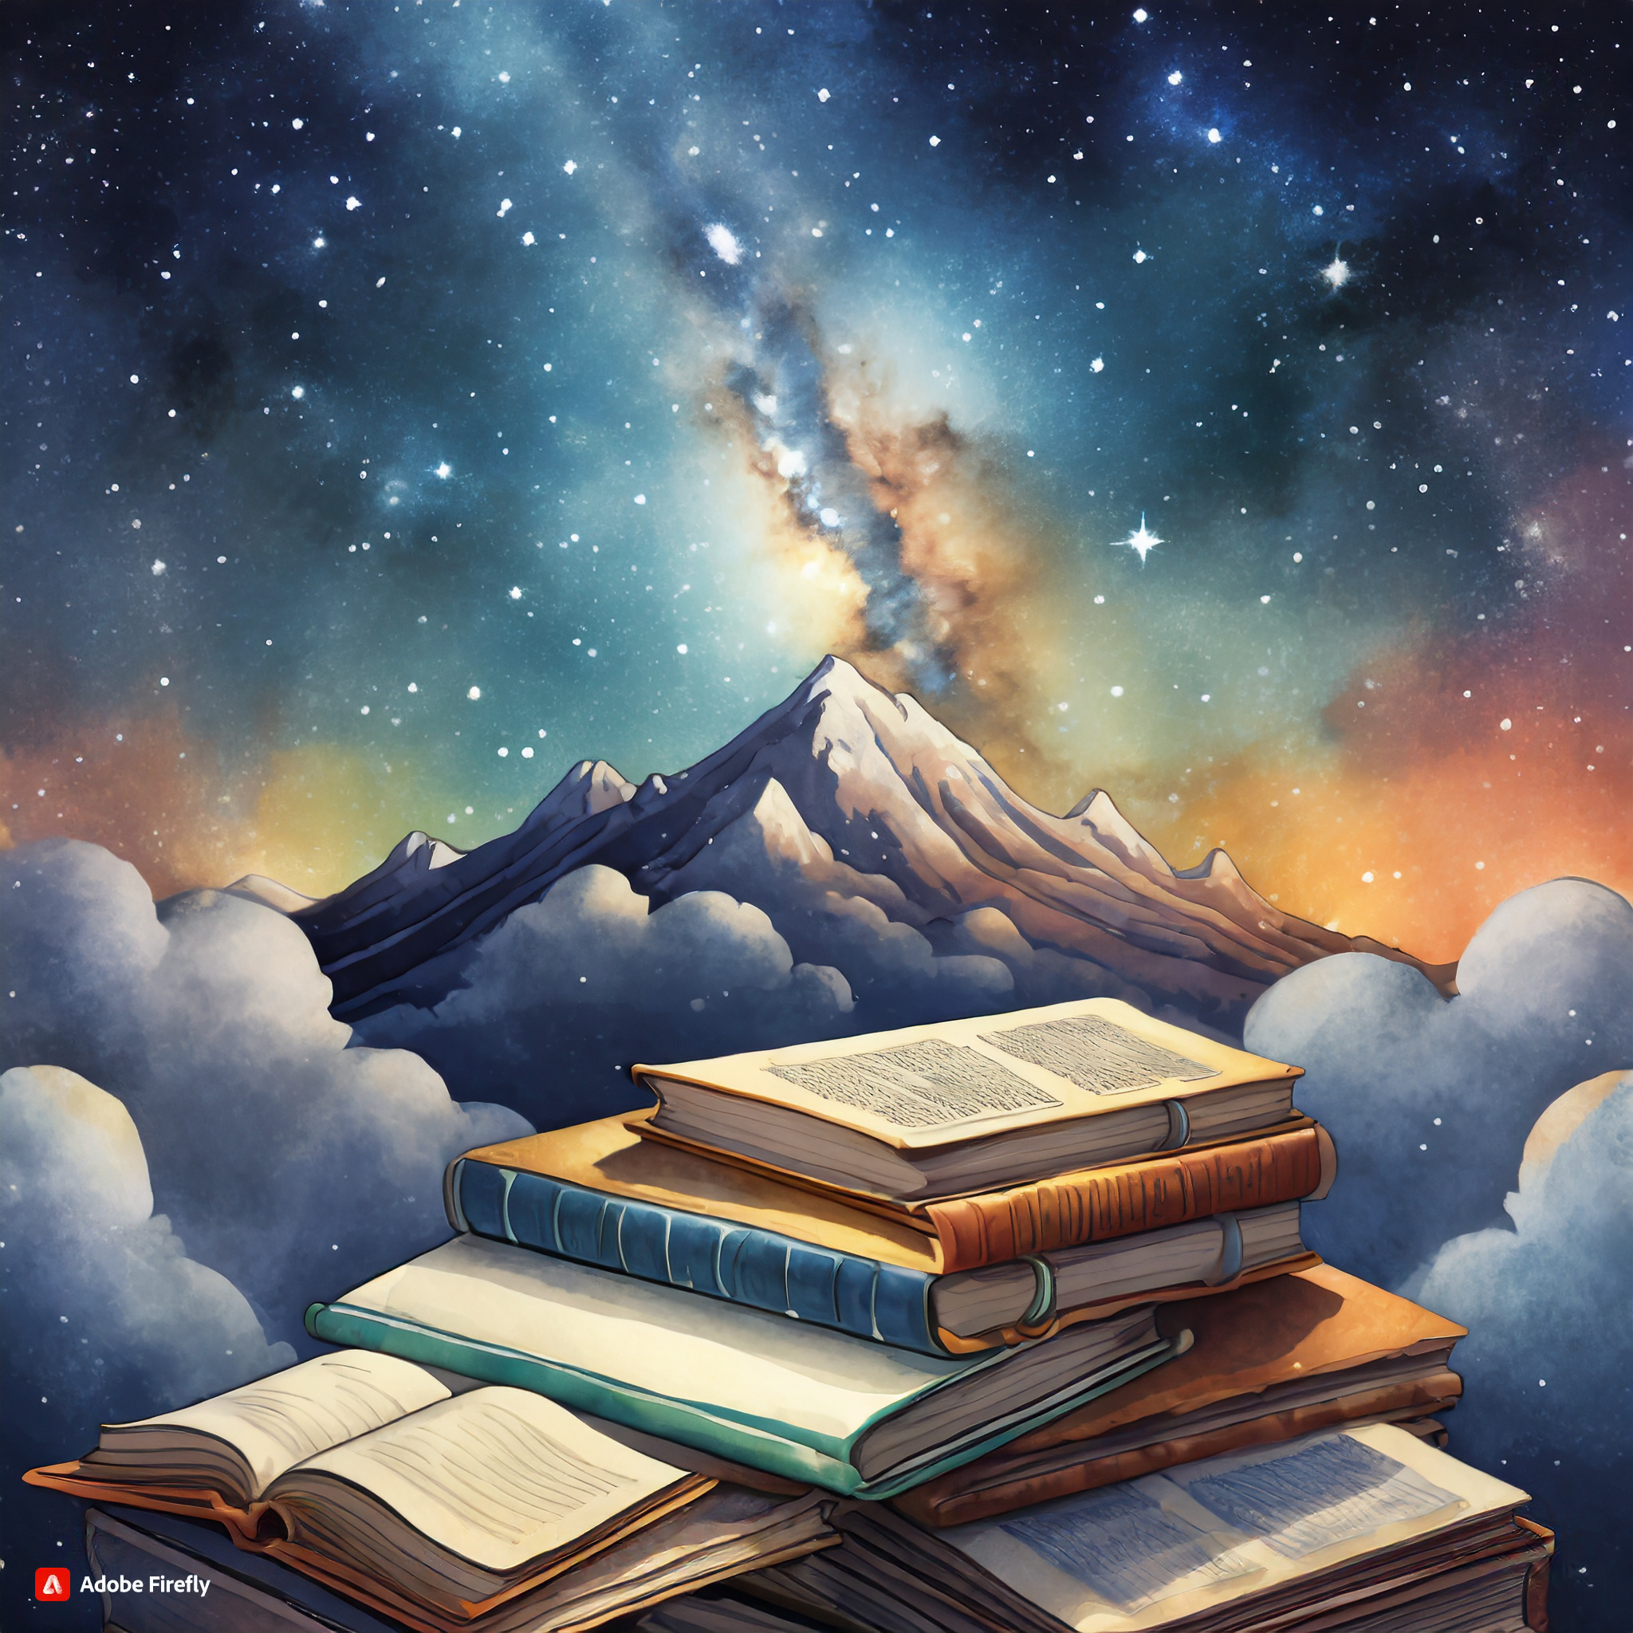



Jouer avec les images de l’Intelligence Artificielle

Slide 2
Qu’est-ce que l’IA ?
Programme informatique qui recherche une solution à des problèmes complexes ou des actes difficiles pour l'être humain. La machine va apprendre tout le temps et donc s’améliorer.
Le but est de créer une machine avec une intelligence qui ressemble à la nôtre.
Exemples : traduction de textes, calculs complexes et rapides, élaborer des stratégies (dans les jeux), etc
IAG : Intelligence Artificielle Génératrice d’image. Création d’images à partir d’une description (un prompt).

Slide 3
Comment fonctionne une IA ?
Apprentissage :
L'IA est entraînée à partir d'un grand nombre de données. Par exemple, pour reconnaître des chiens, on lui montre des milliers d'images de chiens en lui disant : "Voici un chien."
Modèle :
L'IA utilise un "modèle", un peu comme un ensemble de règles mathématiques qu'elle ajuste au fur et à mesure de son apprentissage pour devenir meilleure.
Utilisation :
Une fois entraînée, on peut donner une nouvelle donnée à l'IA (comme une photo) et elle applique ce qu'elle a appris pour donner une réponse (par exemple : "Ceci est un chien").
Amélioration continue :
Plus l'IA est utilisée et corrigée, plus elle s'améliore, car elle apprend de ses erreurs.

Slide 4
Comment fonctionne une IAG ?
Apprentissage : L'IA est entraînée avec des millions d'images associées à des descriptions.
Compréhension de la demande : Quand on donne une description (exemple : "chat sur un canapé rouge"), l'IA "traduit" cette demande en une sorte de plan numérique.
Création de l'image : Elle utilise un modèle (le "réseau génératif« ) pour dessiner l'image à partir de pixels, en suivant le plan qu'elle a créé.
Ajustement des détails : L'IA applique des corrections pour rendre l'image plus réaliste ou conforme à la demande, en s'appuyant sur ce qu'elle a appris.

Slide 5
Quelques exemples d’IAG
Midjourney : création d’un compte, payant, anglais
Adobe firefly : création d’un compte, crédit gratuit et abonnement payant, français
Craiyon : gratuit, pas de compte obligatoire, anglais
OpenAi - DALL-E : création d’un compte, gratuit, anglais
Léonardo : création d’un compte, crédit gratuit et abonnement payant, anglais
Blockade Labs : crédit gratuit (sans compte) et abonnement payant, anglais

Slide 6
Quelle photo est vraie ?
Which face is real
Jeu où l’on doit deviner quelle photo est une photo prise par un être humain et laquelle est générée par IA.

Slide 7
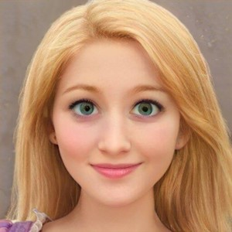
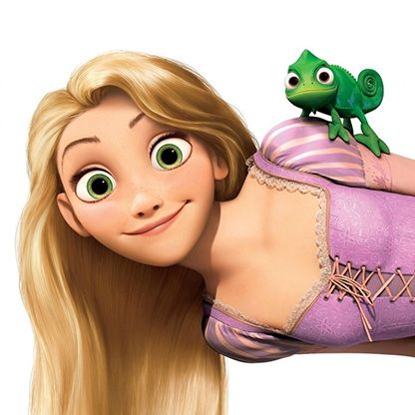
Qui sont-ils ?
@Toyboyfan

Slide 8
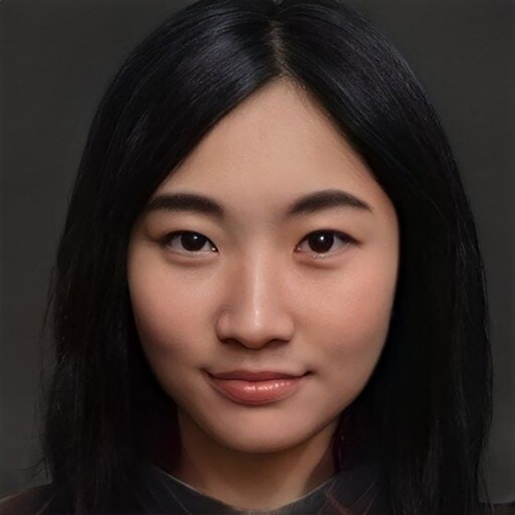
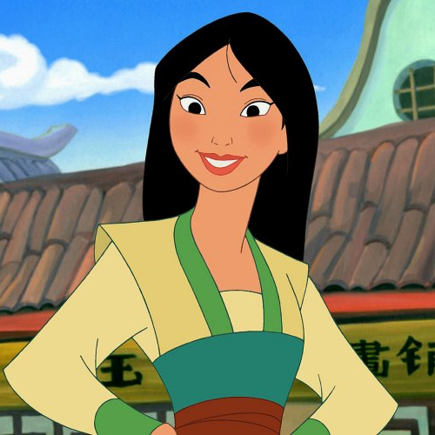
Qui sont-ils ?
@Toyboyfan

Slide 9
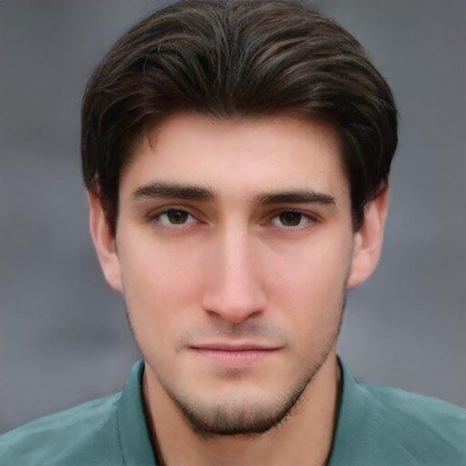
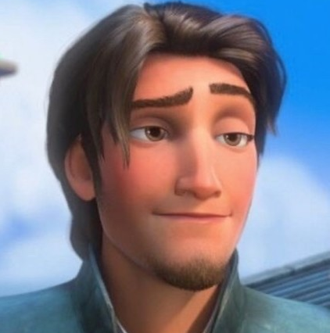
Qui sont-ils ?
@Toyboyfan

Slide 10
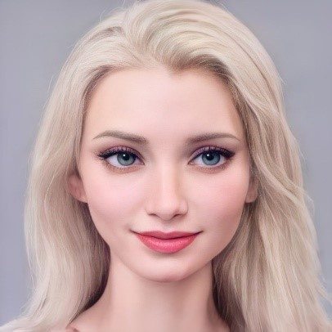
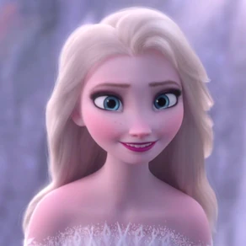
Qui sont-ils ?
@Toyboyfan

Slide 11
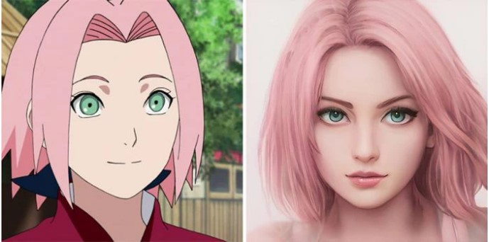
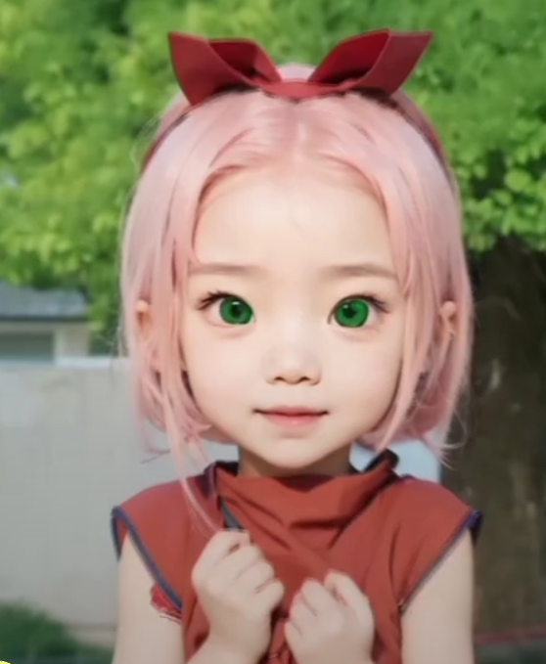
Qui sont-ils ?
@Shenoa Loewy
@apaysu_

Slide 12
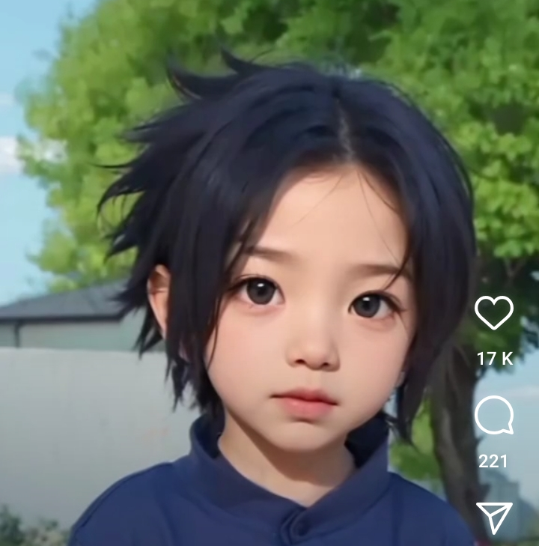
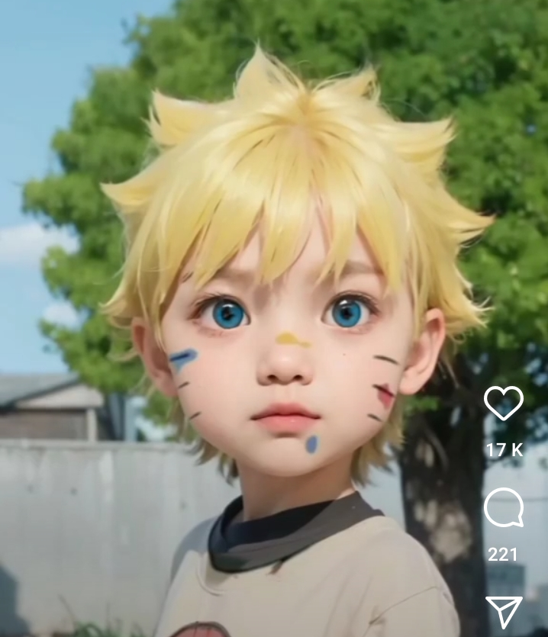
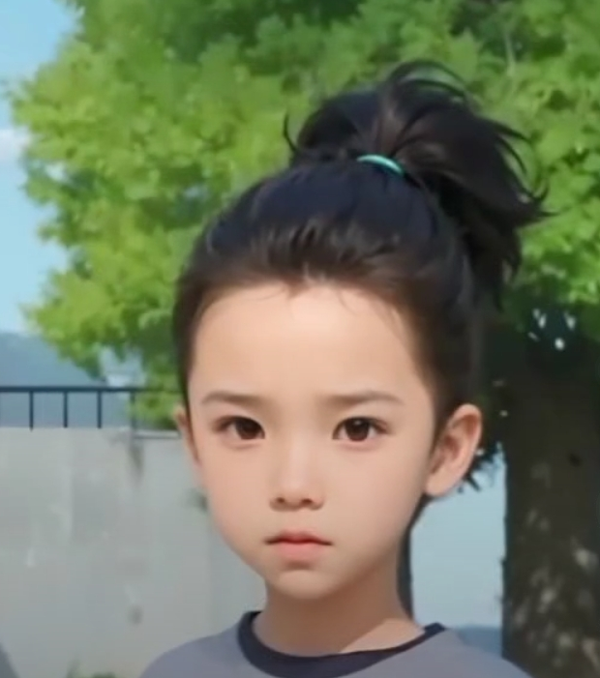
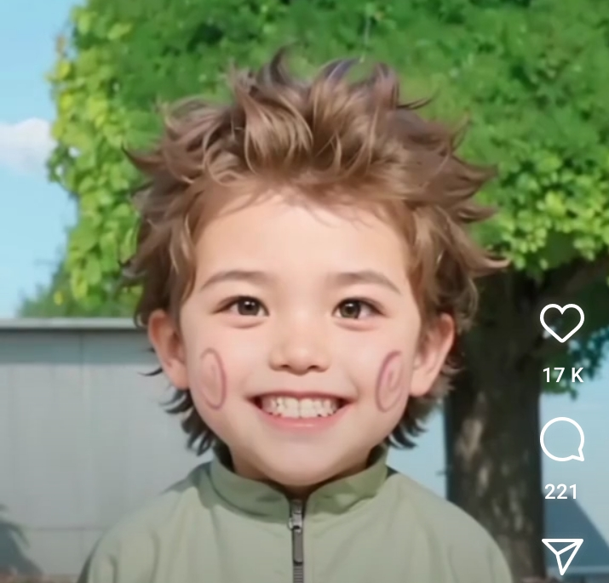
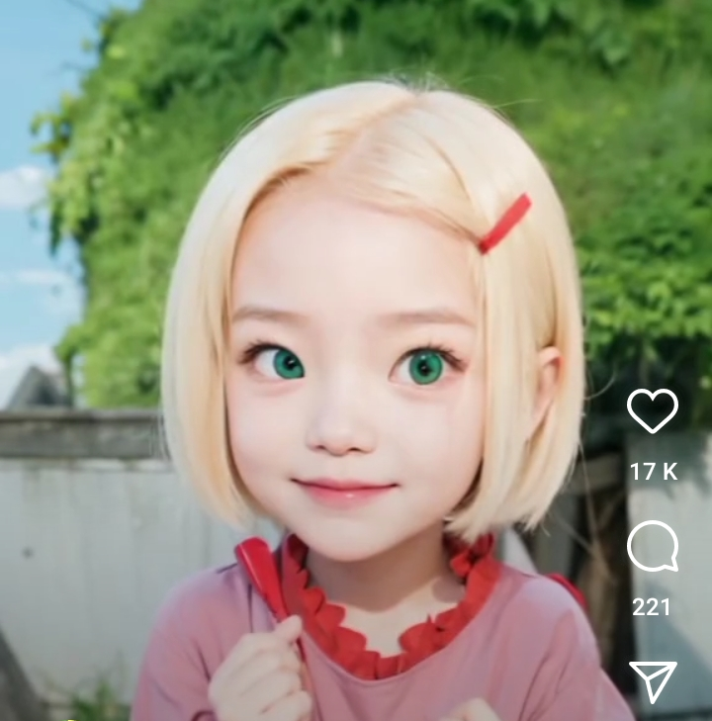
Qui sont-ils ?
@apaysu_
@apaysu_
@apaysu_
@apaysu_
@apaysu_

Slide 13
Et les droits d’auteurs ?
Les droits d’auteurs sont encore en cours de construction. Il va dépendre du degré de l’implication humaine.
Les 3 possibilités qui se dégagent :
Pour les œuvres crées par un humain et sur lesquelles l’IA a appris/créé ses modèles :
L’image est encore soumise aux droits d’auteur = les images générées sont des contrefaçons.
L’image est libre de droit = l’IA peut utiliser l’oeuvre.
L’humain qui a codé et entrainé l’IA = droit d’auteur sur l’œuvre créée.
L’humain qui requête et crée à partir de l’IA = pas de droit d’auteur sur la création.

Slide 14
Et maintenant, on teste !
Craiyon
Blockade Labs
Prompt : décrire le contenu souhaité.
Le sujet : être humain, animal, objet
L’environnement : paysage, époque, lieu
Style : à la manière de, style artistique

Slide 15
Merci de votre attention !

